Slide 1


HISTORIA JEDNEJ RODZINY

Slide 2
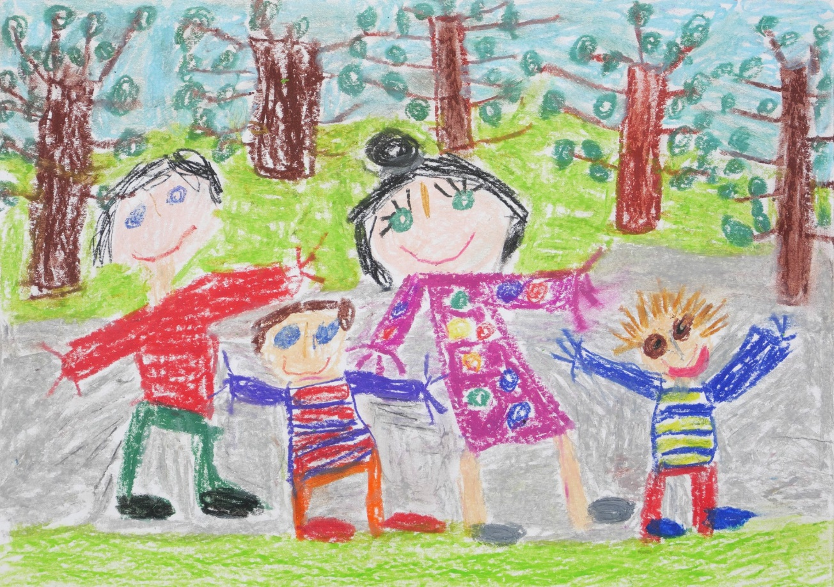
Z rodziną wszystko ma sens…
Rodzina to jest coś więcej niż wspólne nazwisko czy więzy krwi. To ludzie, którzy dzielą ze sobą codzienność, wspierają się w trudnych chwilach i razem tworzą najpiękniejsze wspomnienia. Jest ONA jedną z najważniejszych wartości w życiu człowieka. To właśnie w niej poznajemy tradycje i uczymy się wzajemnego szacunku.
Każda rodzina kryje w sobie własną historię – wyjątkową i niepowtarzalną. Opowieści przekazywane przez dziadków, rodzinne fotografie i wspomnienia pozwalają odkryć korzenie oraz lepiej zrozumieć własną tożsamość.
Warto ją poznać.

Slide 3

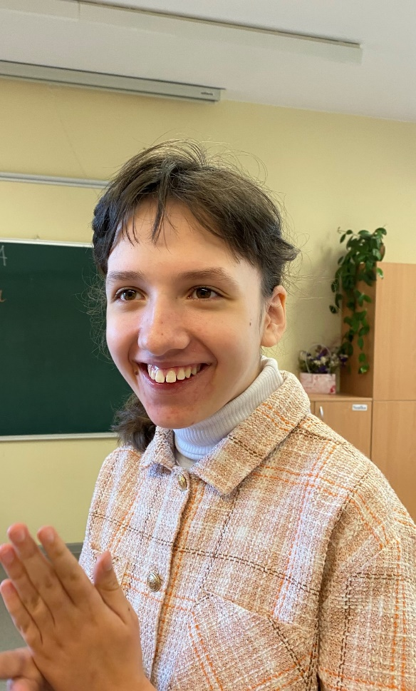
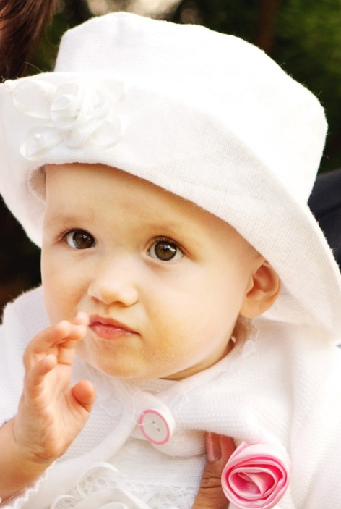
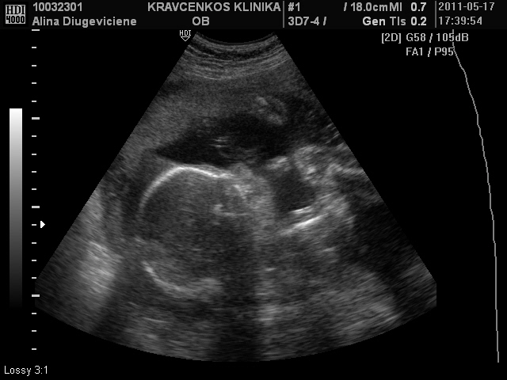
Elina DIUGEVIČIUTĖ
Imię Elina to imię żeńskie o wielokulturowych korzeniach.
Najczęściej uważa się, że imię to oznacza „jasne światło”
lub „pochodnia”.
Imieniny Elina ma w dniu: 15 listopada
DIUGEVIČIUTĖ - jest to nazwisko pochodzenia litewskiego.
Pochodzi od męskiego nazwiska Diugewicz (polski zapis).

Slide 4

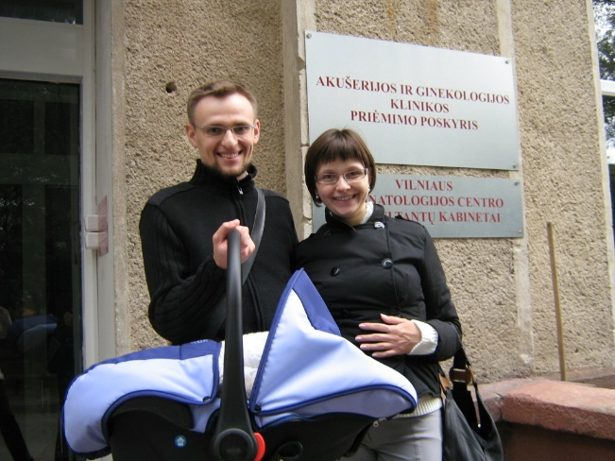
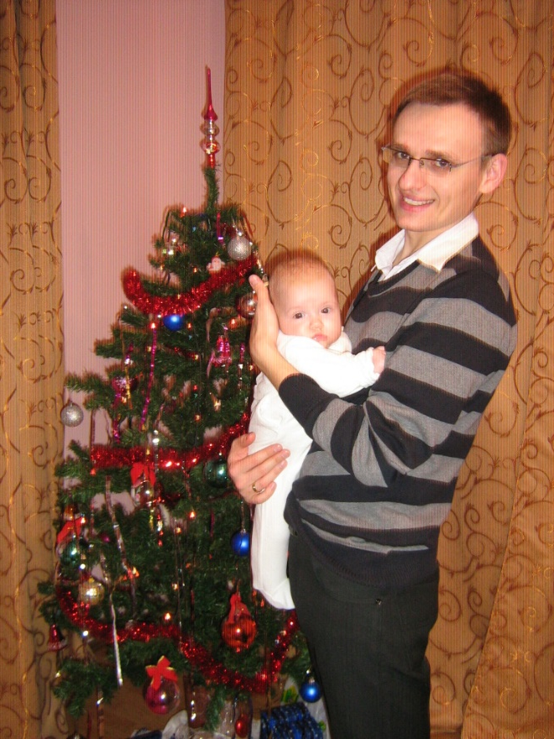
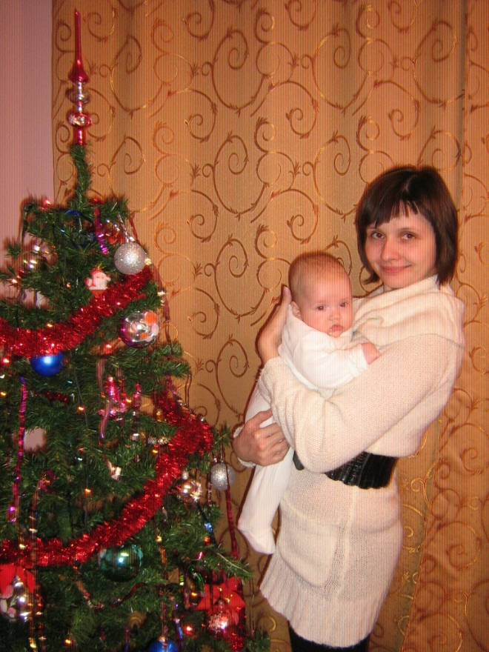
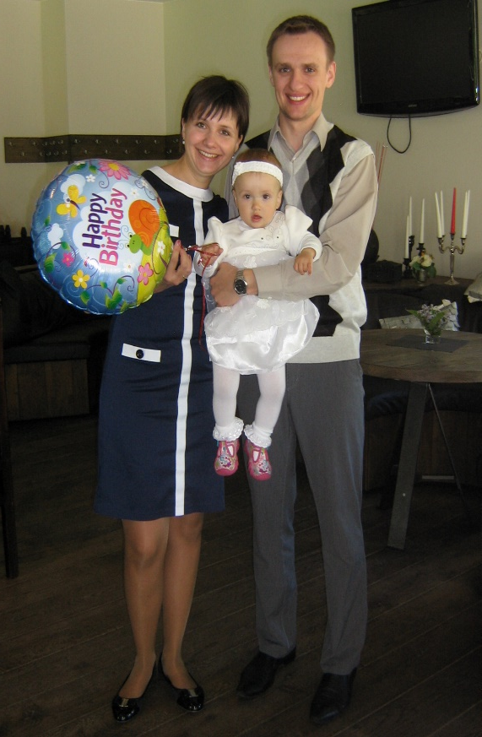

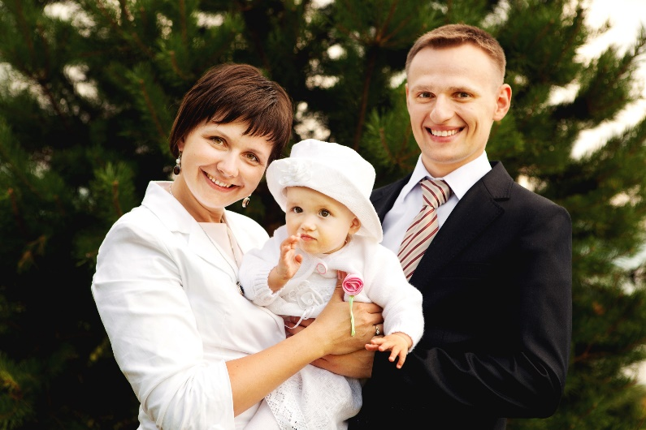
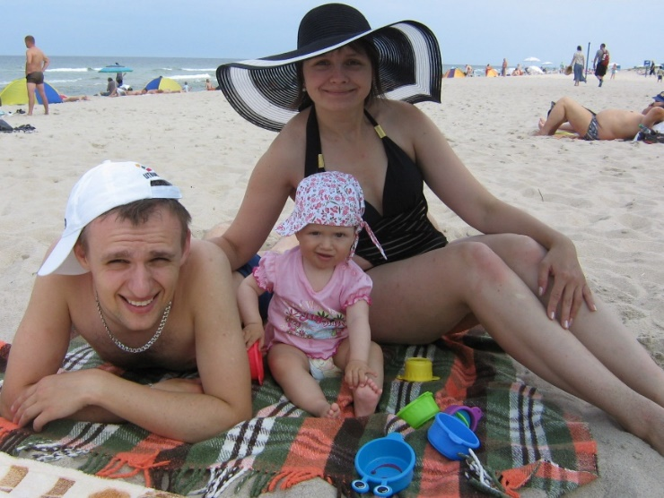

Kiedy przytulasz swoje dziecko, przytulasz całe swoje życie.

Slide 5
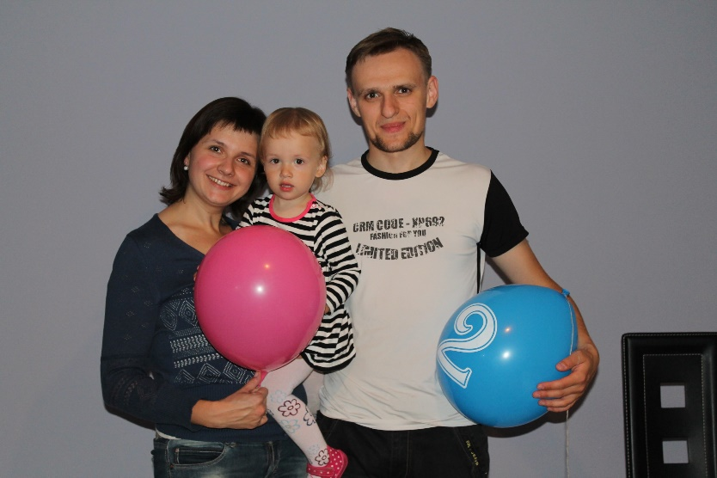
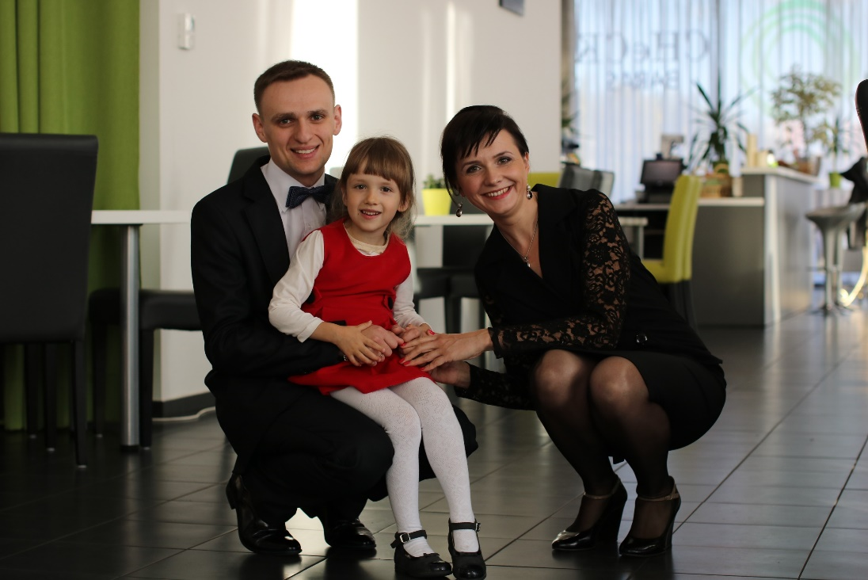

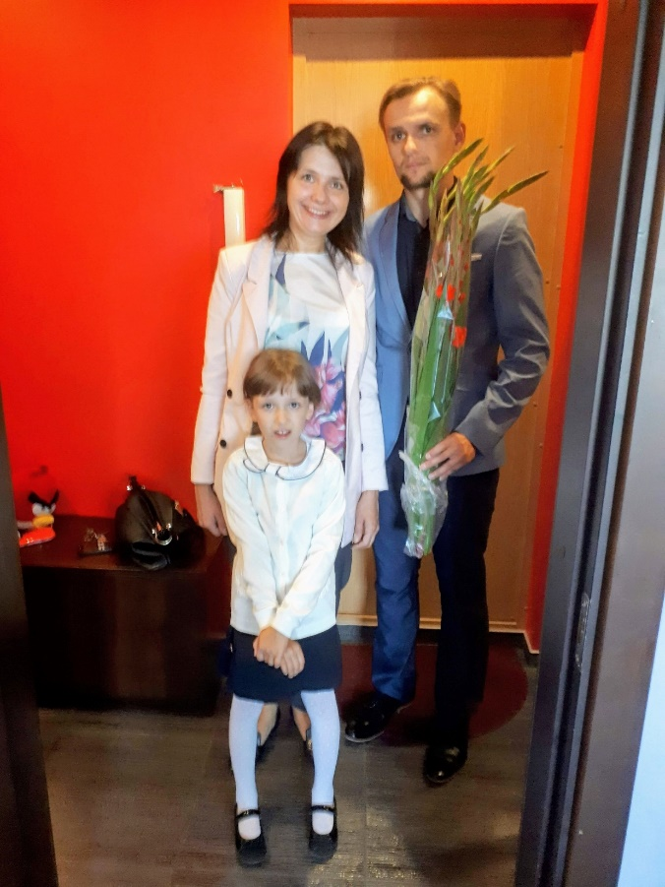
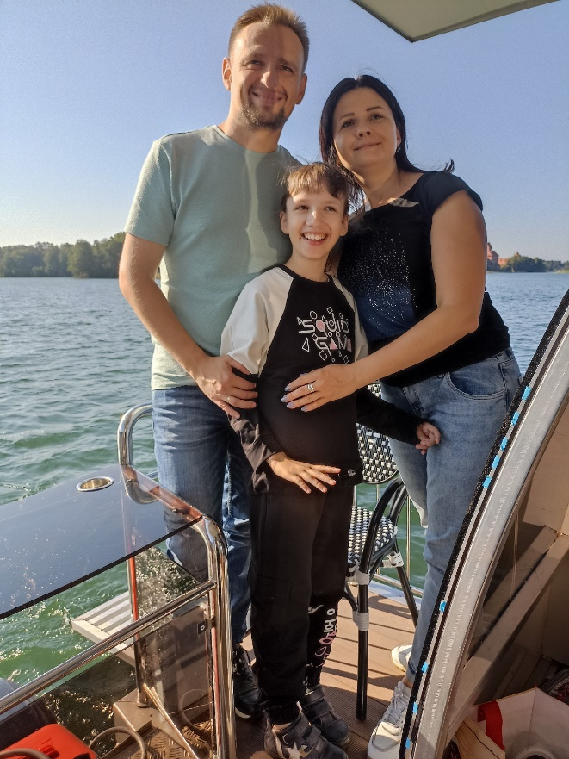
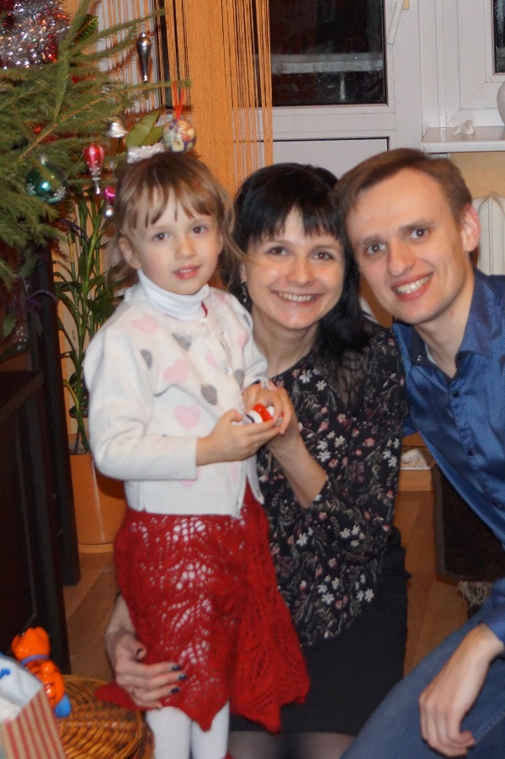
Mama
ALINA
Tata
JAROSŁAW

Slide 6


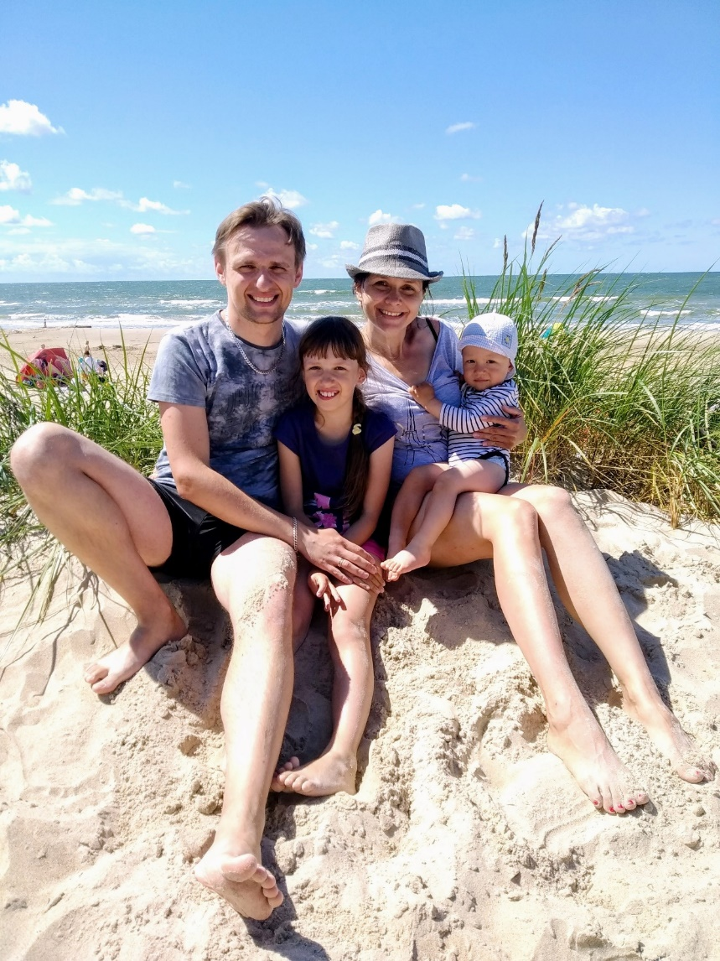


Jadą, jadą dzieci drogą, siostrzyczka i brat, i nadziwić się nie mogą, jaki piękny świat…
Brat
ALBERT

Slide 7
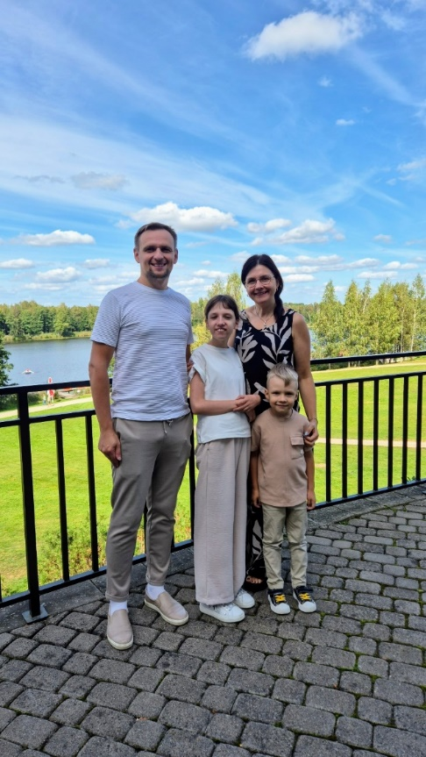
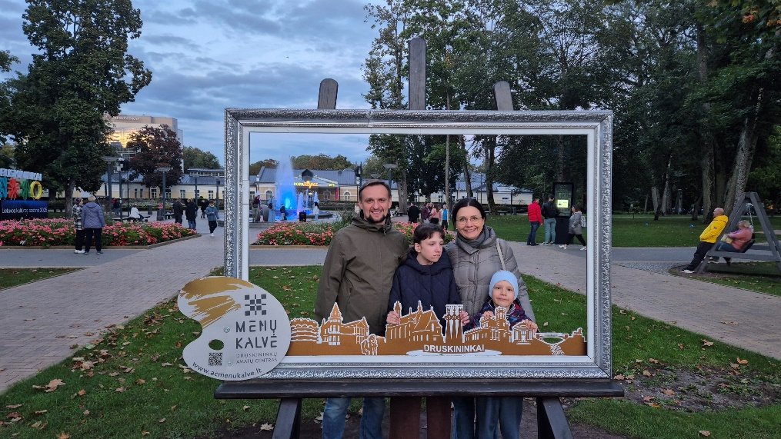
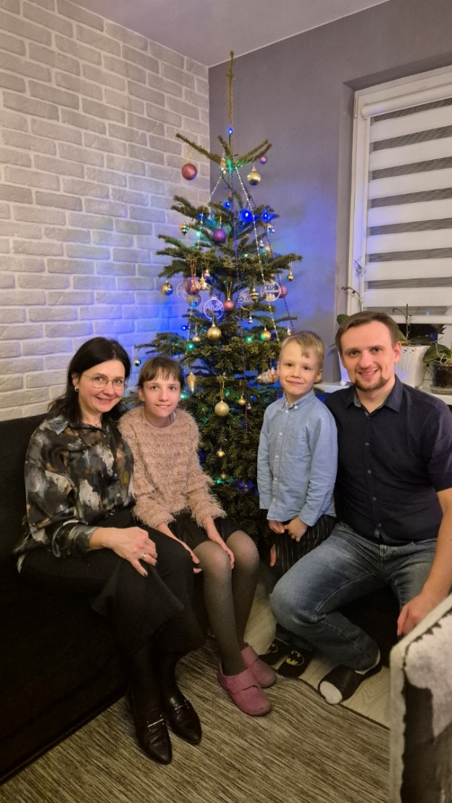
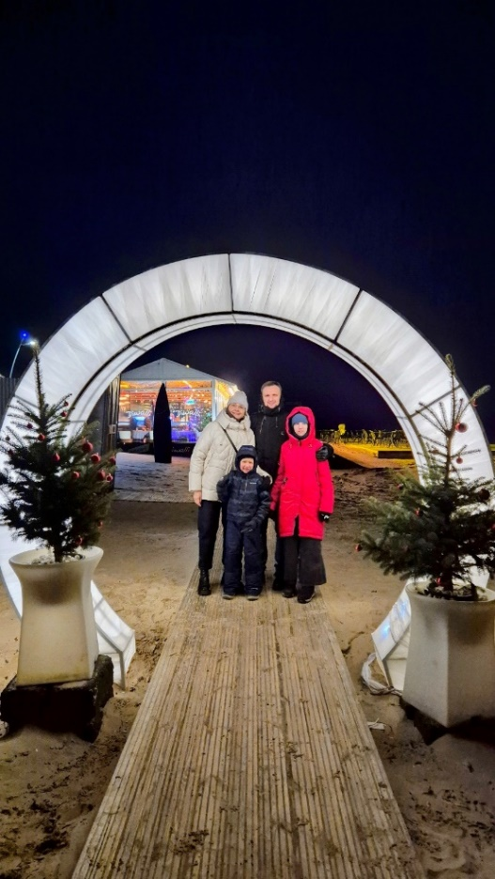
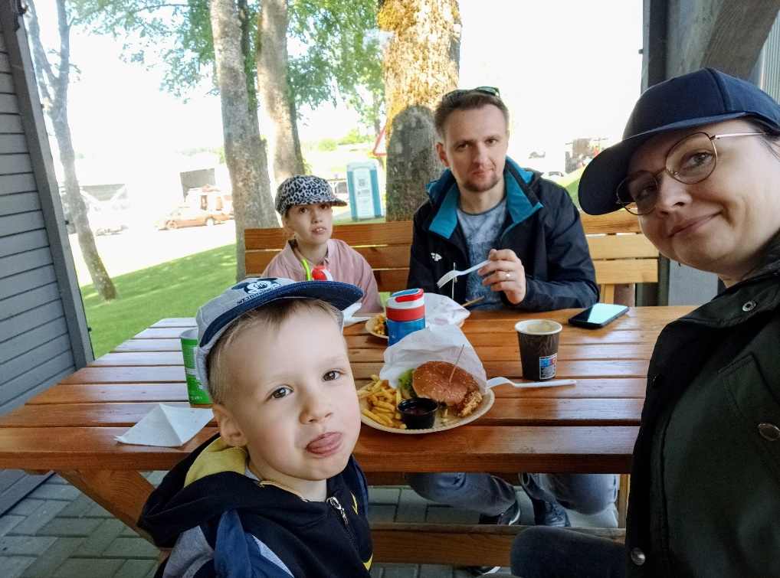

Mieć czas dla dziecka – to początek wszelkiego wychowania.

Slide 8
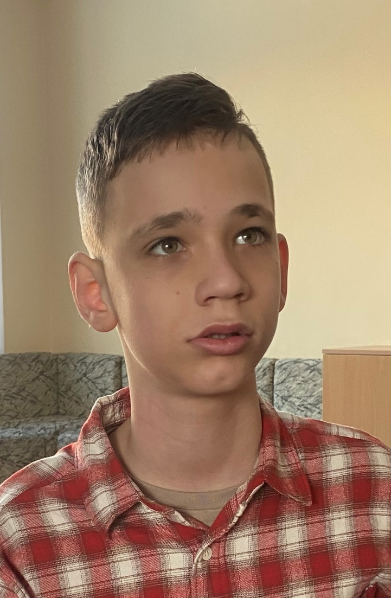
Damian KORNIEW
Najbardziej popularną datą obchodzenia imienin Damiana jest 26 września.
Damian - to imię pochodzenia greckiego, od imienia bogini Damii, czczonej w Epidaurze, lub od démios (lekarz ludowy).
Oznacza: pogromca, poskromiciel, ale i uzdrowiciel.
Nazwisko Korniew (ros. Корнев) ma pochodzenie słowiańskie i jest bardzo popularne w Rosji. Najczęściej wywodzi się je wprost od dawnego imienia osobowego Korniej (ros. Корней).

Slide 9
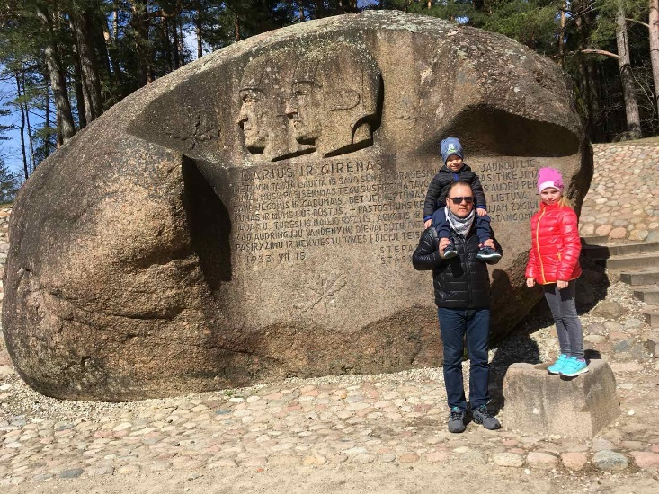
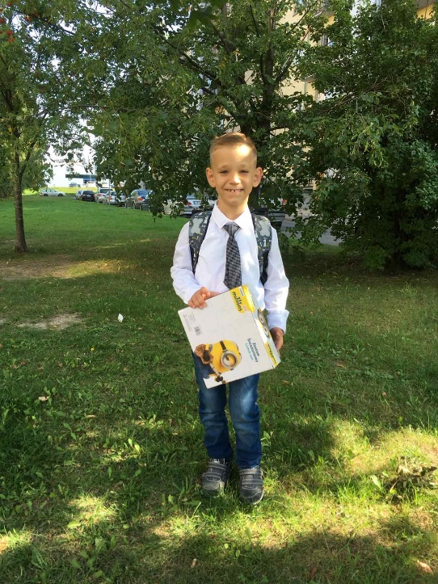
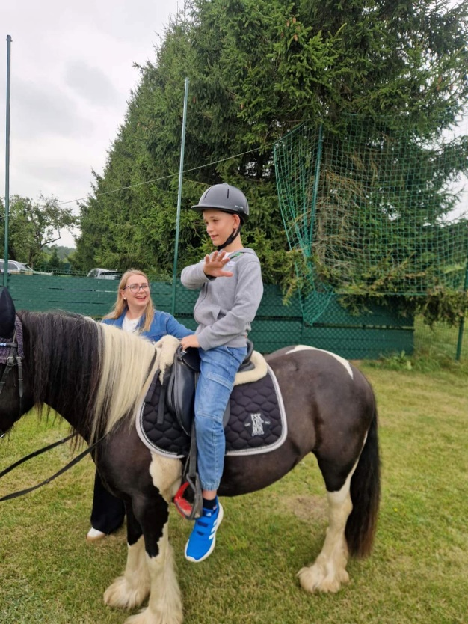
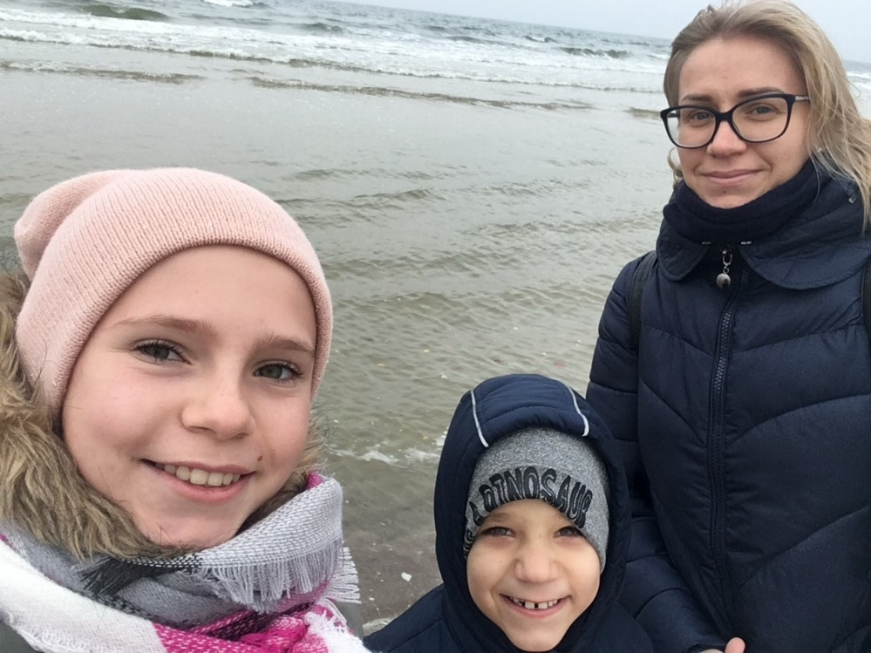
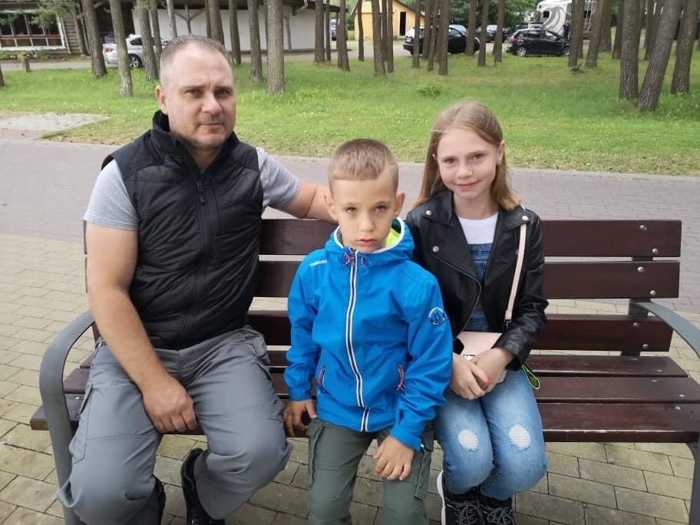
Twoje dzieci
nie potrzebują doskonałych rodziców. Potrzebują rodziców,
którzy
są obecni,
kochają ich
i uczą się
razem z nimi.

Slide 10
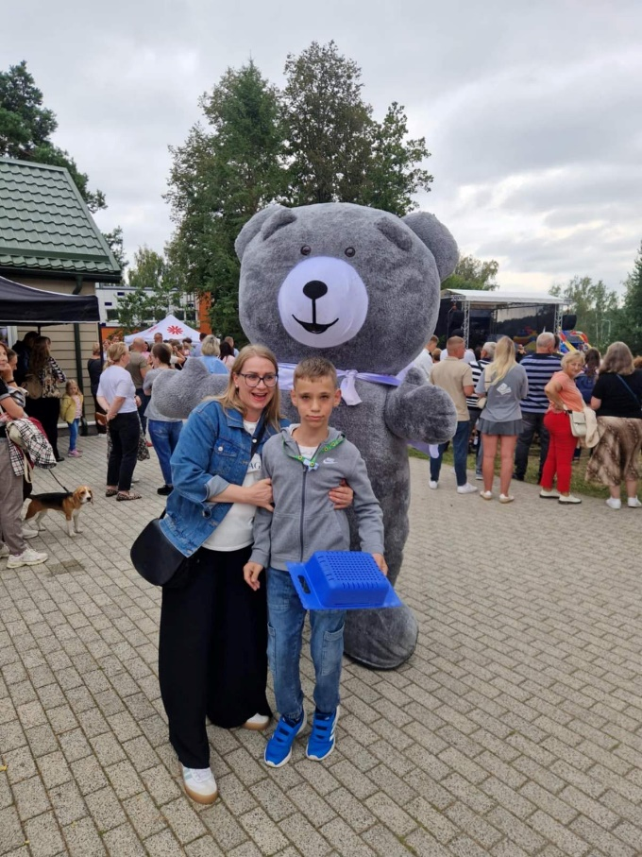
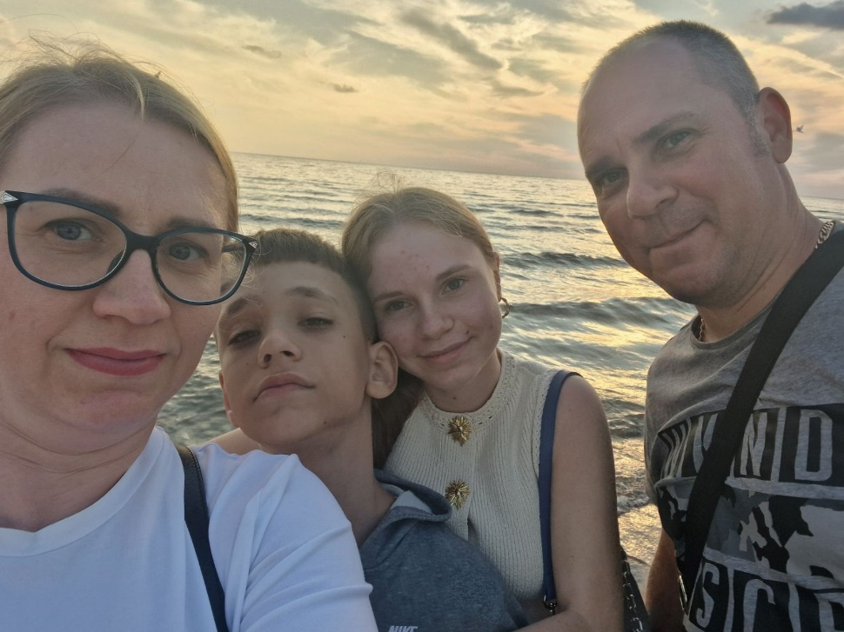
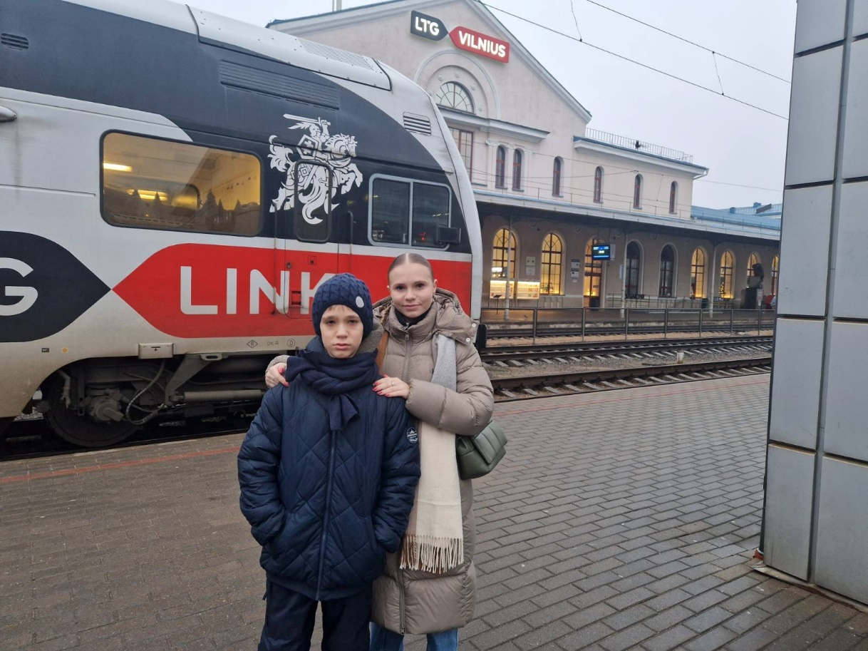
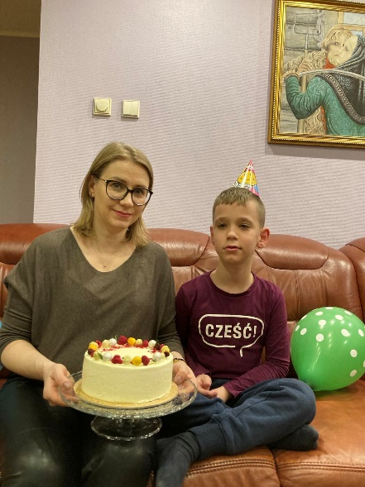
Nawet gdy czujesz się bezradny, PAMIĘTAJ,
że JESTEŚ NAJWAŻNIEJSZĄ OSOBĄ
w życiu swojego dziecka.
Mama
BOŻENA
Tata
WŁADYSŁAW

Slide 11
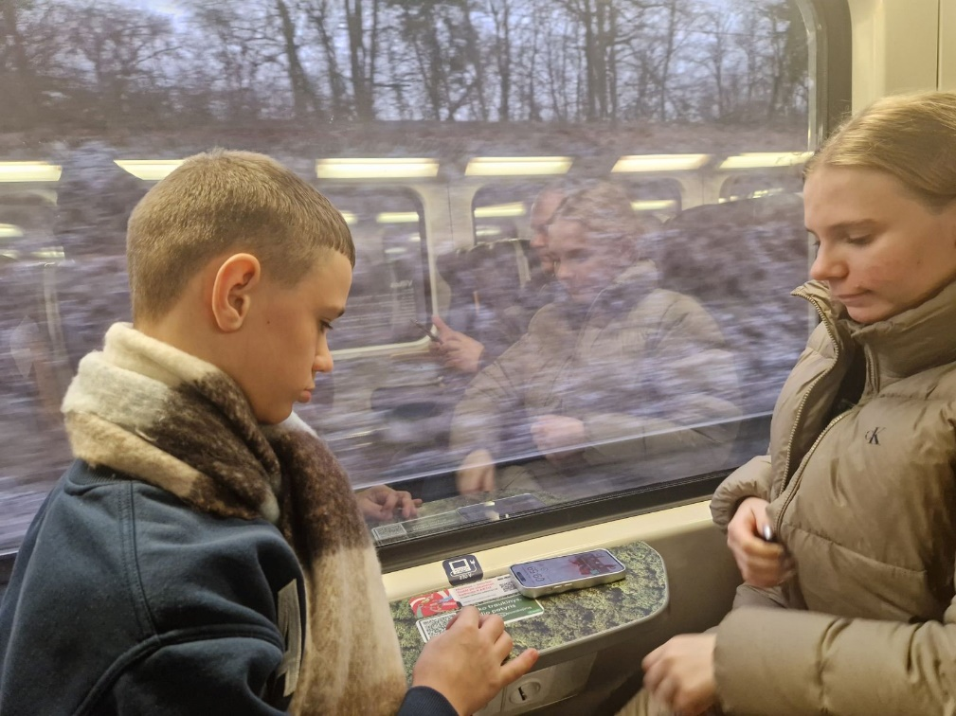
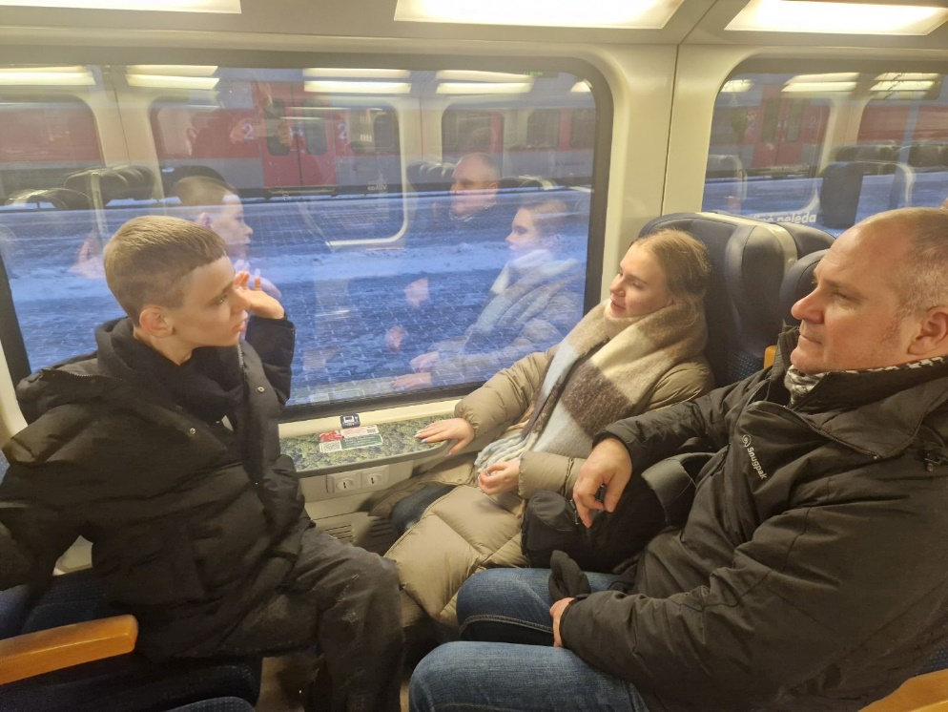

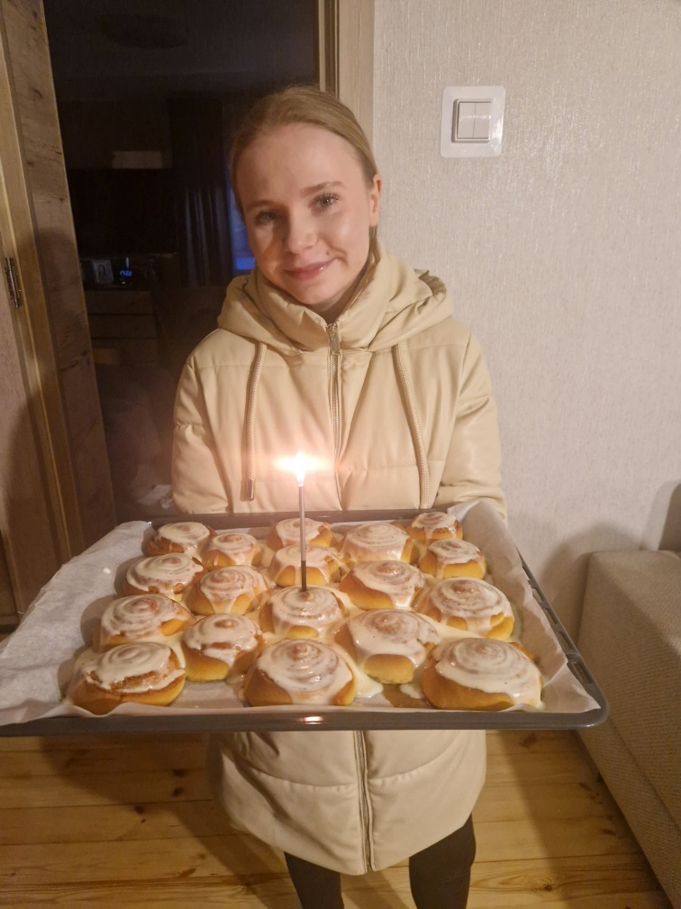
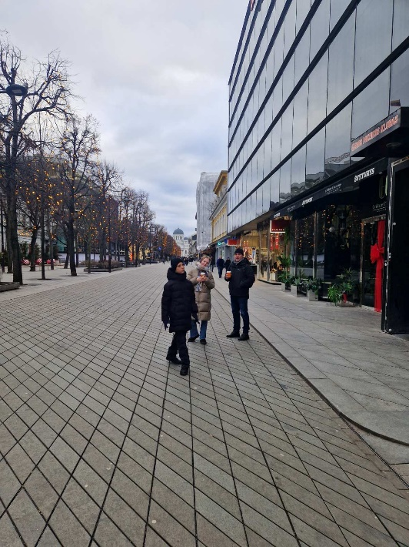
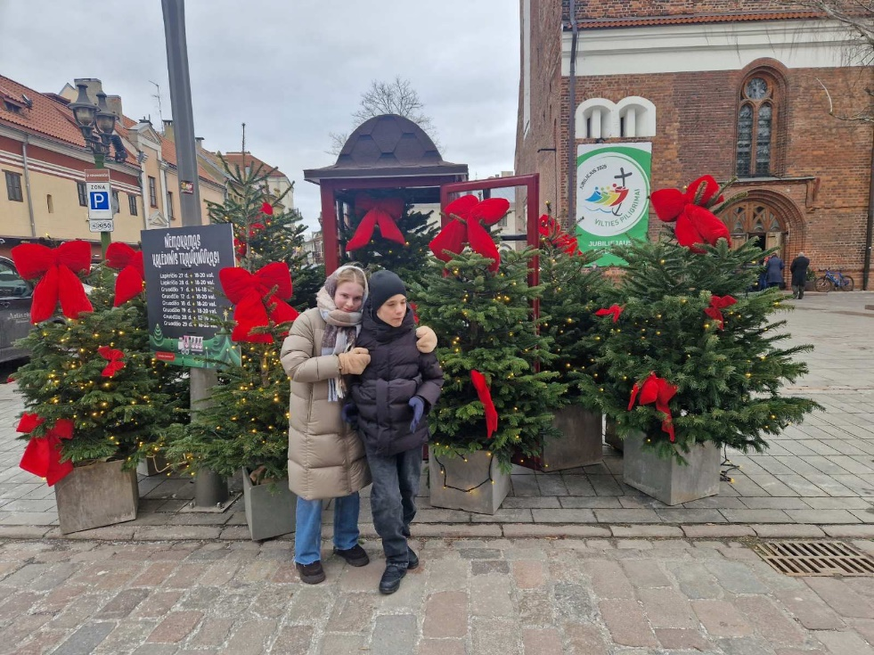
Siostra
IWETA

Slide 12
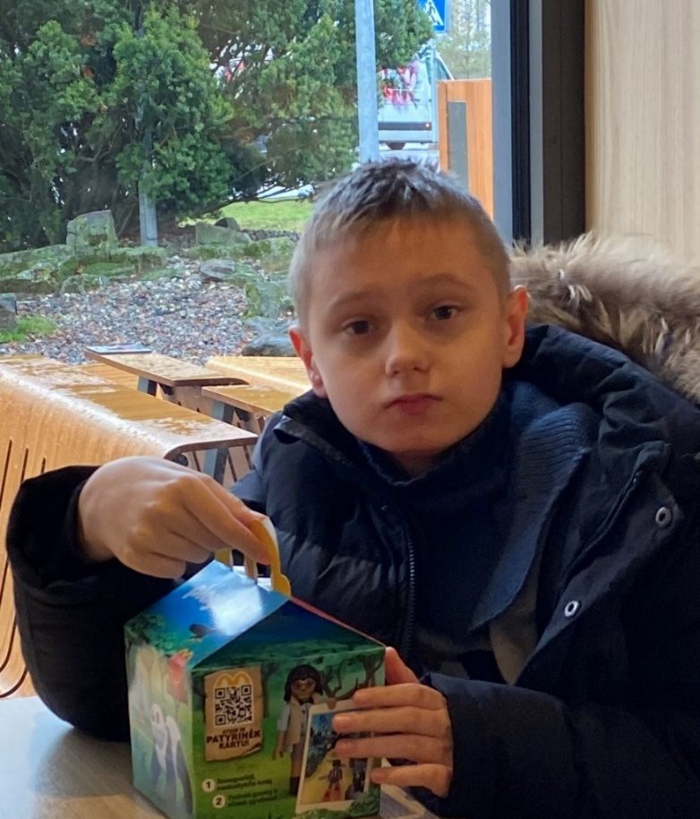
Marcin DRAGUNOWICZ
Najbardziej popularną datą obchodzenia imienin Marcina jest 11 listopada.
Nazwisko Dragunowicz ma pochodzenie odojcowskie. Zostało utworzone od podstawy Dragun
(lub Dragan) poprzez dodanie słowiańskiego przyrostka -owicz, co oznacza dosłownie "syn Draguna„
Pochodzi od dawnego słowiańskiego imienia Dragan, które wywodzi się od prasłowiańskiego rdzenia drago, oznaczającego "drogi" lub "cenny". Słowo to w dawnych językach wschodniosłowiańskich oznaczało również żołnierza kawalerii (dragona).
Marcin jest to imię pochodzenia łacińskiego od imienia Martius, oznacza: ten, który jest związany z bogiem Marsem.

Slide 13

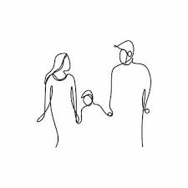
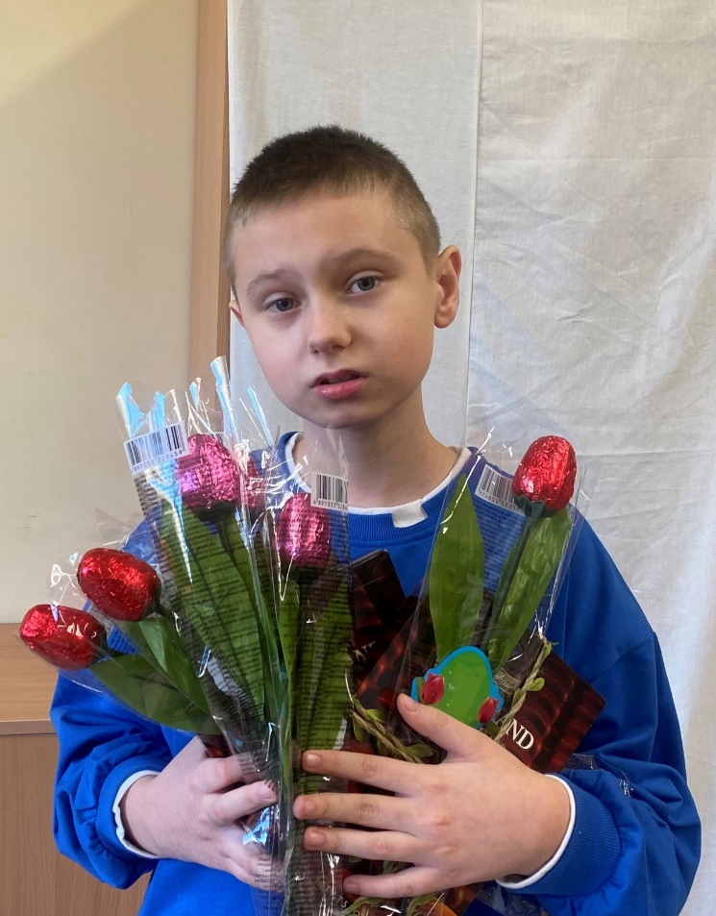

Dom to miejsce wyjątkowe.
Może być na końcu świata!
Najważniejsza jest rodzina,
czyli mama, ja i tata!
Mama
ANNA
Tata
JAROSŁAW

Slide 14
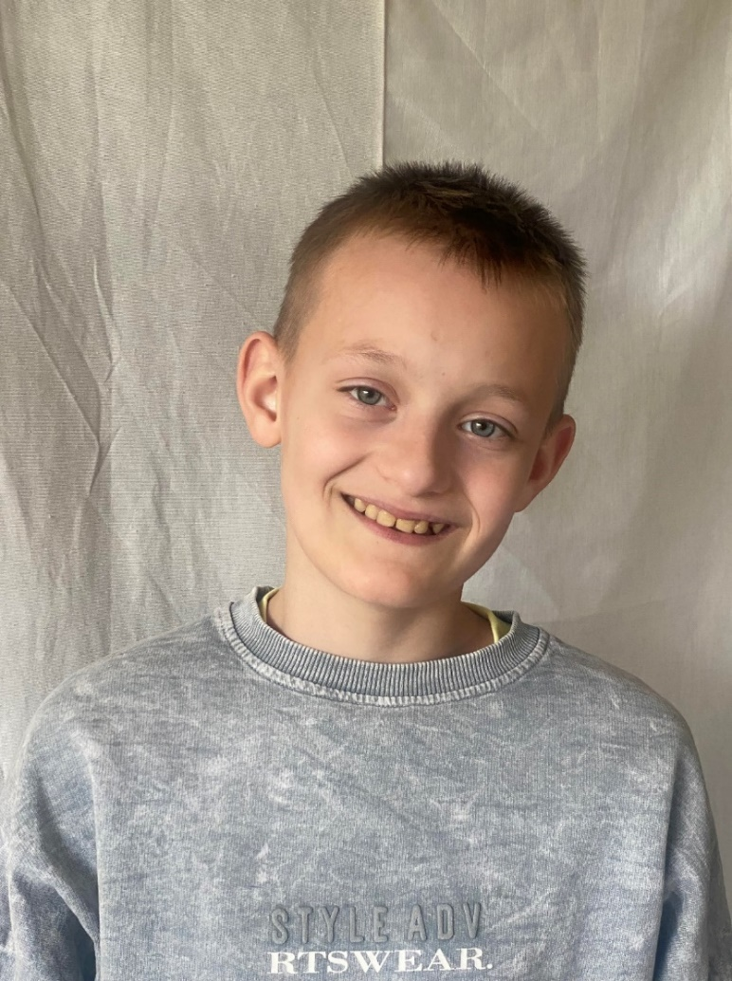
Paweł GAJDUKIEWICZ
Najbardziej popularną datą obchodzenia imienin Pawła jest 29 czerwca.
Paweł -
jest to imię pochodzenia łacińskiego, od słowa paulus (drobny, mały). Oznacza człowieka małego wzrostu, drobnej budowy ciała.
Nazwisko Gajdukiewicz wywodzi się z terenów dawnego Wielkiego Księstwa Litewskiego (dzisiejsza Litwa, Białoruś i wschodnia Polska)
Rdzeń (Gajduk): Pochodzi od wschodniosłowiańskiego i węgierskiego słowa hajduk (początkowo określano tak pasterzy lub zbójników, a później także uzbrojonych żołnierzy piechoty służących u węgierskich lub polskich magnatów.

Slide 15
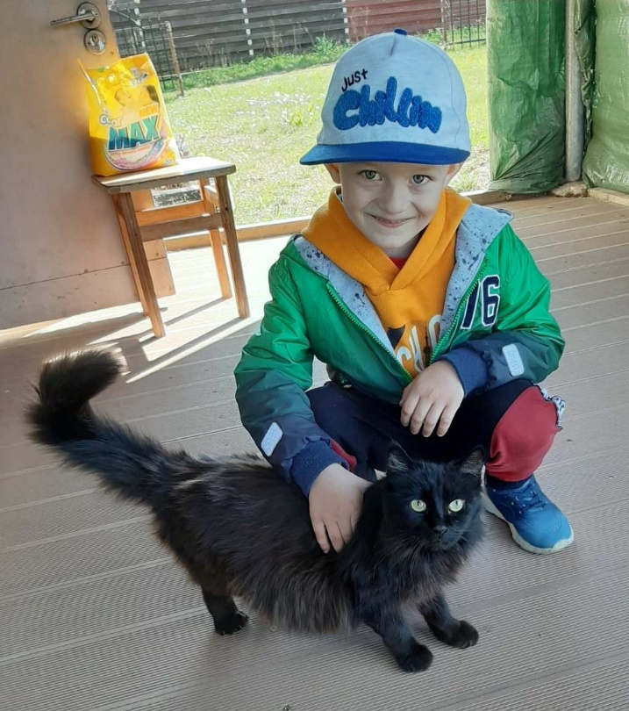
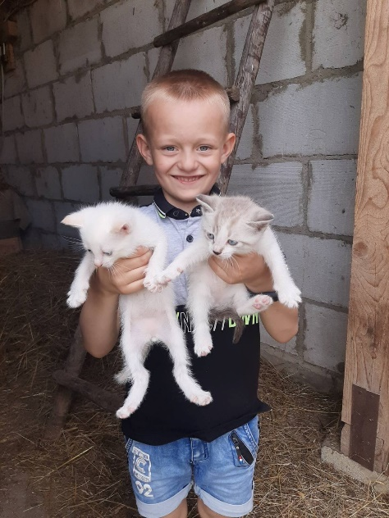
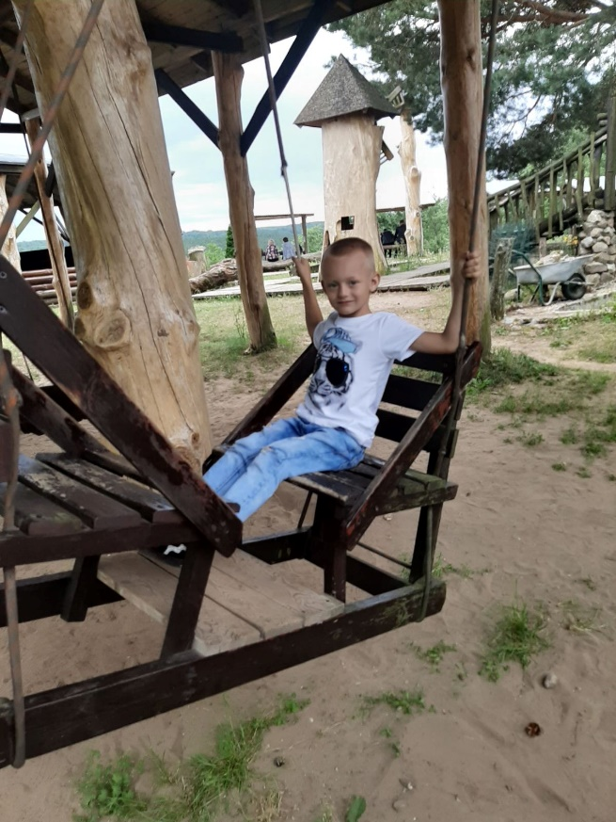
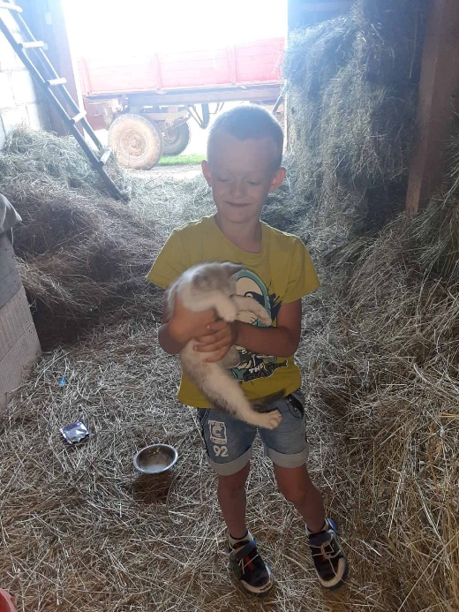
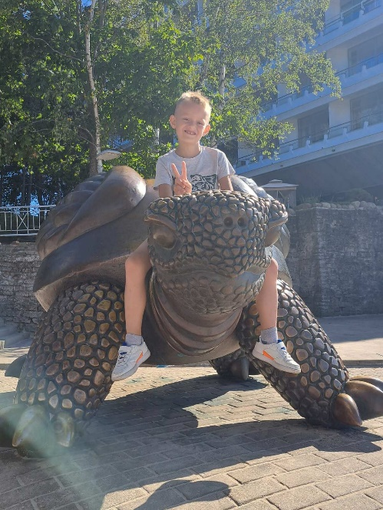
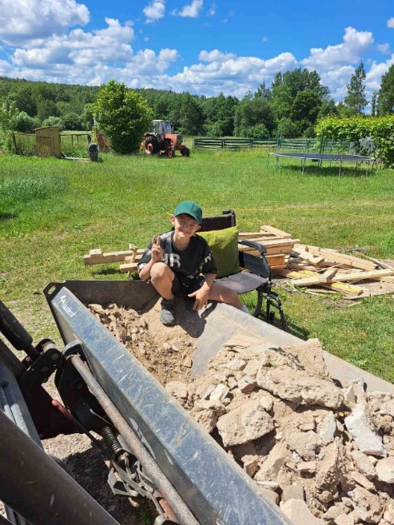

Kto to taki,
czy Wy wiecie?
Kocha mnie najbardziej
w świecie.
Wszystko umie zrobić sama.
To jest właśnie MOJA MAMA!

Slide 16

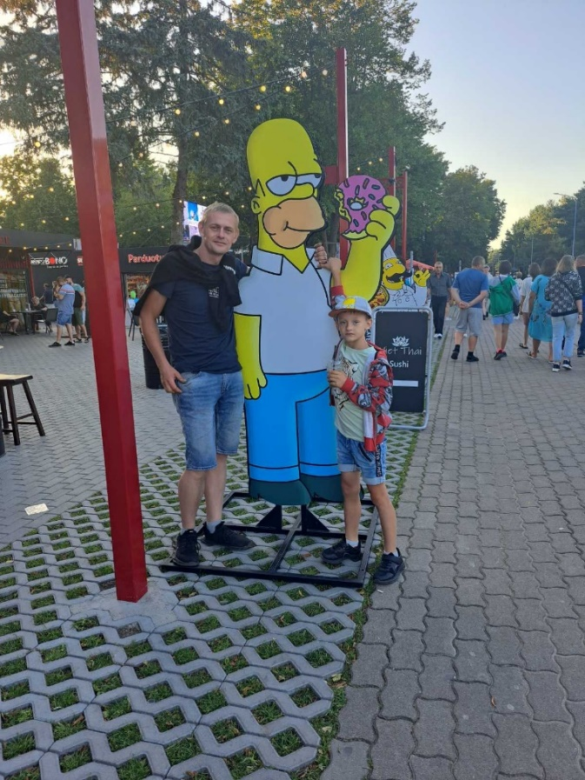
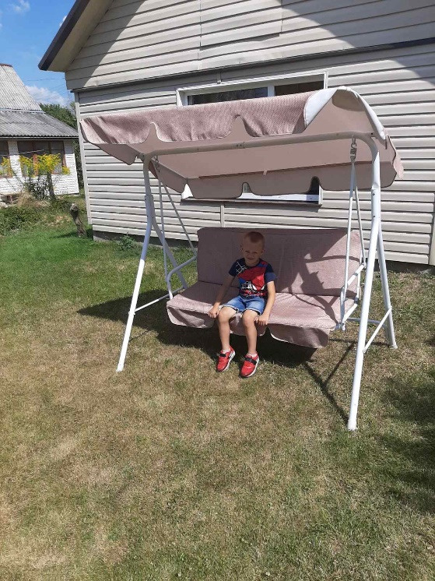
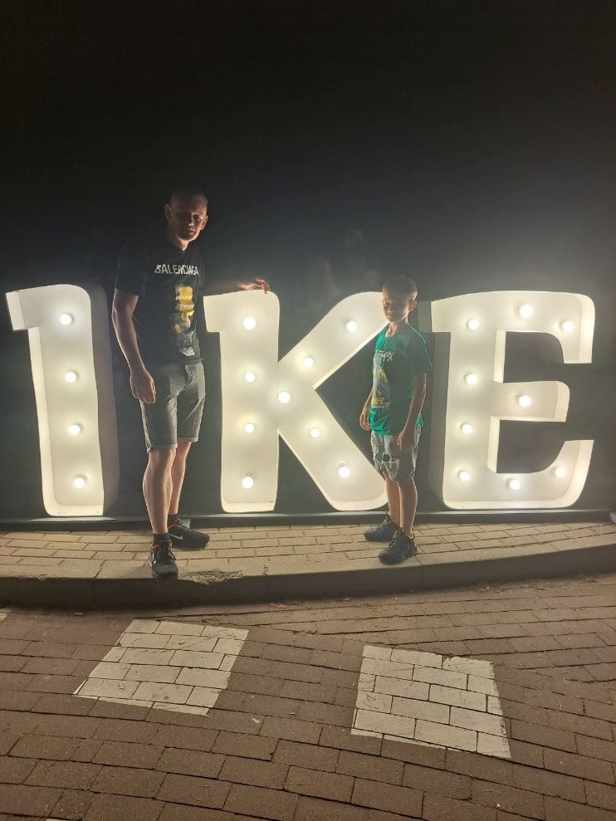
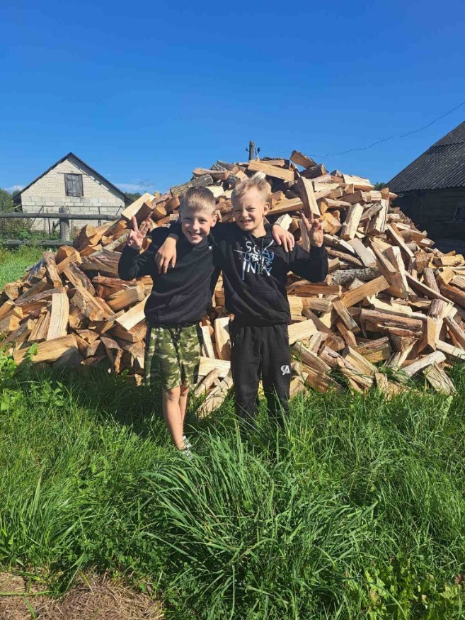

Lubię w piłkę grać codziennie.
Wy nie wiecie jak przyjemnie,
Gdy się łapie, gdy się kopie.
Piłkę lubi każdy chłopiec
Kuzyn
NORBERT

Slide 17






Mama
BOŻENA
Tata
KAZIMIERZ
Siostra
EWELINA
Babcia
MARYJA

Slide 18

Darius Adomas LUKOŠEVIČIUS
Najbardziej popularną datą obchodzenia imienin Dariusa jest 19 grudnia.
Darius to międzynarodowa (m.in. angielska i niemiecka) forma imienia męskiego, która w Polsce funkcjonuje jako Dariusz.
Ma ono rodowód staroperski: od słowa Dārayavahuš, które składa się z członów daraya (posiadać) oraz vahu (dobro). Oznacza to dosłownie „tego, który posiada dobro” lub „utrzymującego dobro”.
Imię to nosiło trzech perskich królów.
Adomas to litewski odpowiednik hebrajskiego imienia Adam. Oznacza ono „człowiek” lub „czerwona ziemia”.
Nazwisko LUKOŠEVIČIUS jest pochodzenia litewskiego (zapis polski Łukasiewicz) i ma charakter patronimiczny – oznacza to, że powstało od ojca lub przodka o imieniu Łukasz.
Samo imię Łukasz wywodzi się z łaciny (Lucas), oznaczając osobę pochodzącą z Lukanii (kraina w starożytnej Italii) i jest kojarzone ze słowem oznaczającym „światłość” i „jasność”.

Slide 19



Najlepsze u mamy jest to, że ją mamy.
Mamy ją swoją nie cudzą. Nie inną.
Zawsze tę samą.
I żeby nie wiem co się stało,
mama zostanie mamą.
Mama
KORNELIJA

Slide 20



Emilija KULBACZEWSKA
Emilija najczęściej obchodzi imieniny 23 maja.
Emilija (Emilia)
– imię żeńskie pochodzenia
łacińskiego. Pochodzi od
nazwy rzymskiego rodu
Emiliuszówi oznacza osobę
gorliwą, pilną, żarliwą.
Nazwisko Kulbaczewska pochodzi od staropolskiego określenia kulbaka, oznaczającego dawne, bogato zdobione siodło jeździeckie.

Slide 21





Babcia JADZIA – mamy mama.
To po prostu wielka dama.
Póki słonko latem gaśnie,
Czyta dla mnie piękne baśnie.
Kiedy ktoś kłopoty ma,
to rodzinka radę da.
Kiedy smutno mi i źle
zawsze ktoś przytuli mnie.

Slide 22







Anioły najczęściej przychodzą na ziemię, wcielając się w role córek.
Siostra
MIŁANA

Slide 23


Slide 24

Najbardziej popularną datą obchodzenia imienin Rafała jest 29 września.
Rafał SURWIŁO
Rafał jest to imię pochodzenia
hebrajskiego, a tłumaczy się je
– Bóg uzdrawia.
Nazwisko Surwiło (oraz jego wariant Surwiłło) ma korzenie bałtyckie i pochodzi z terenów dawnego Wielkiego Księstwa Litewskiego.

Slide 25







Gdy na Księżyc się wybiorę,
to spakuję do walizki
moją mamę oraz tatę,
bo nie mogę zabrać wszystkich.
Z mamą będę liczyć gwiazdy
i rysować złote słońce,
z tatą zrobię prawo jazdy
na talerze latające.
Mama
RENATA
Tata
JAROSŁAW
Brat
GABRIEL

Slide 26

Najbardziej popularną datą obchodzenia imienin Alberta jest 15 listopada.
Albert DENKOWSKI
Albert - to imię męskie pochodzenia germańskiego. Oznacza ono człowieka szlachetnego, prawego albo pochodzącego z zacnego rodu.
Nazwisko Denkowski ma pochodzenie patronimiczne, co oznacza, że zostało
utworzone od imienia przodka.
Wywodzi się bezpośrednio od zdrobniałej formy imienia Dionizy (dawniej notowanej w formach takich jak Denko, Deńko).

Slide 27



Brat
ARNOLD
Kiedyś mama mi mówiła,
Że w rodzinie drzemie siła.
Mama, tata, oraz brat.
To rodzina, to mój świat.

Slide 28





Mama
ANETA
Tata
ANDRZEJ
Każdy może być ojcem,
ale trzeba być wyjątkowym, żeby być tatą.

Slide 29






Babcia
LIUDA
Dziadek
WALDEMAR

Slide 30









Kocham Mamę! Kocham Tatę!
Bo są dla mnie całym światem
I kochają mnie nad życie
Powiem więcej, są w zachwycie
Że ja jestem ich kruszyną
Skarbem, szczęściem, odrobiną
I że jestem ich marzeniem
Oczkiem w głowie i spełnieniem.

Slide 31


Już nie leżą w naszej szafie
Te rodzinne fotografie.
A na ścianie w ramce wielkiej
Wyglądają bardzo pięknie.

Slide 32

















Każda rodzina ma swoją niepowtarzalną melodię..

